Slide 1
ue-6. Unreal Engine 5のアクターの追加，物理シミュレーション
URL:https://www.kkaneko.jp/db/ue/index.html
金子邦彦

Slide 2
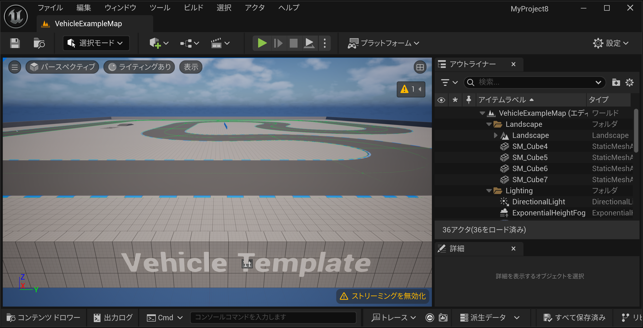
選択モード
さまざまなモードの切り替え
アウトライナー
すべてのアクターを階層構造で表示
ビューポート
詳細タブ
アクターの詳細情報の編集
アクターの移動・回転・スケール
編集可能なプロパティの編集

Slide 3
ここで行うこと
オブジェクトの追加
物理シミュレーションの実行

Slide 4
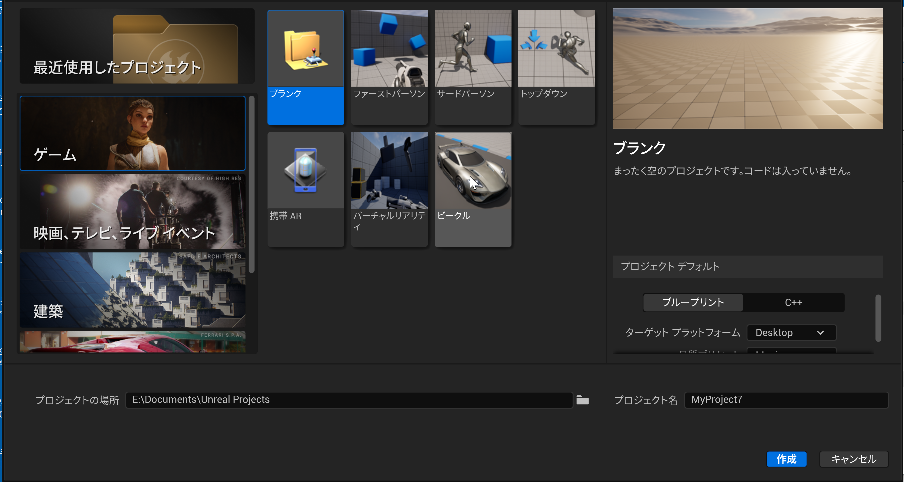
プロジェクトの作成
「ゲーム」，「ブランク」を選び，「作成」をクリック
既定（デフォルト）の設定では，「BluePrint」、「Desktop」、スターターコンテンツありになっている

Slide 5
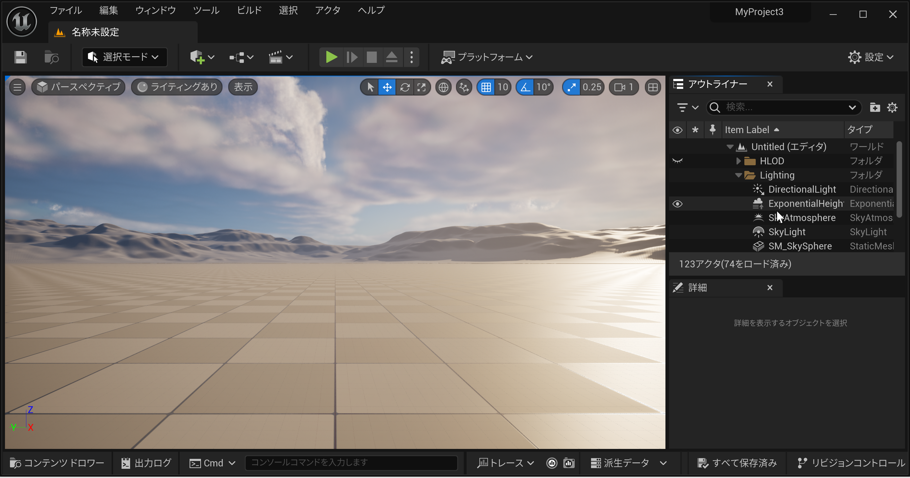
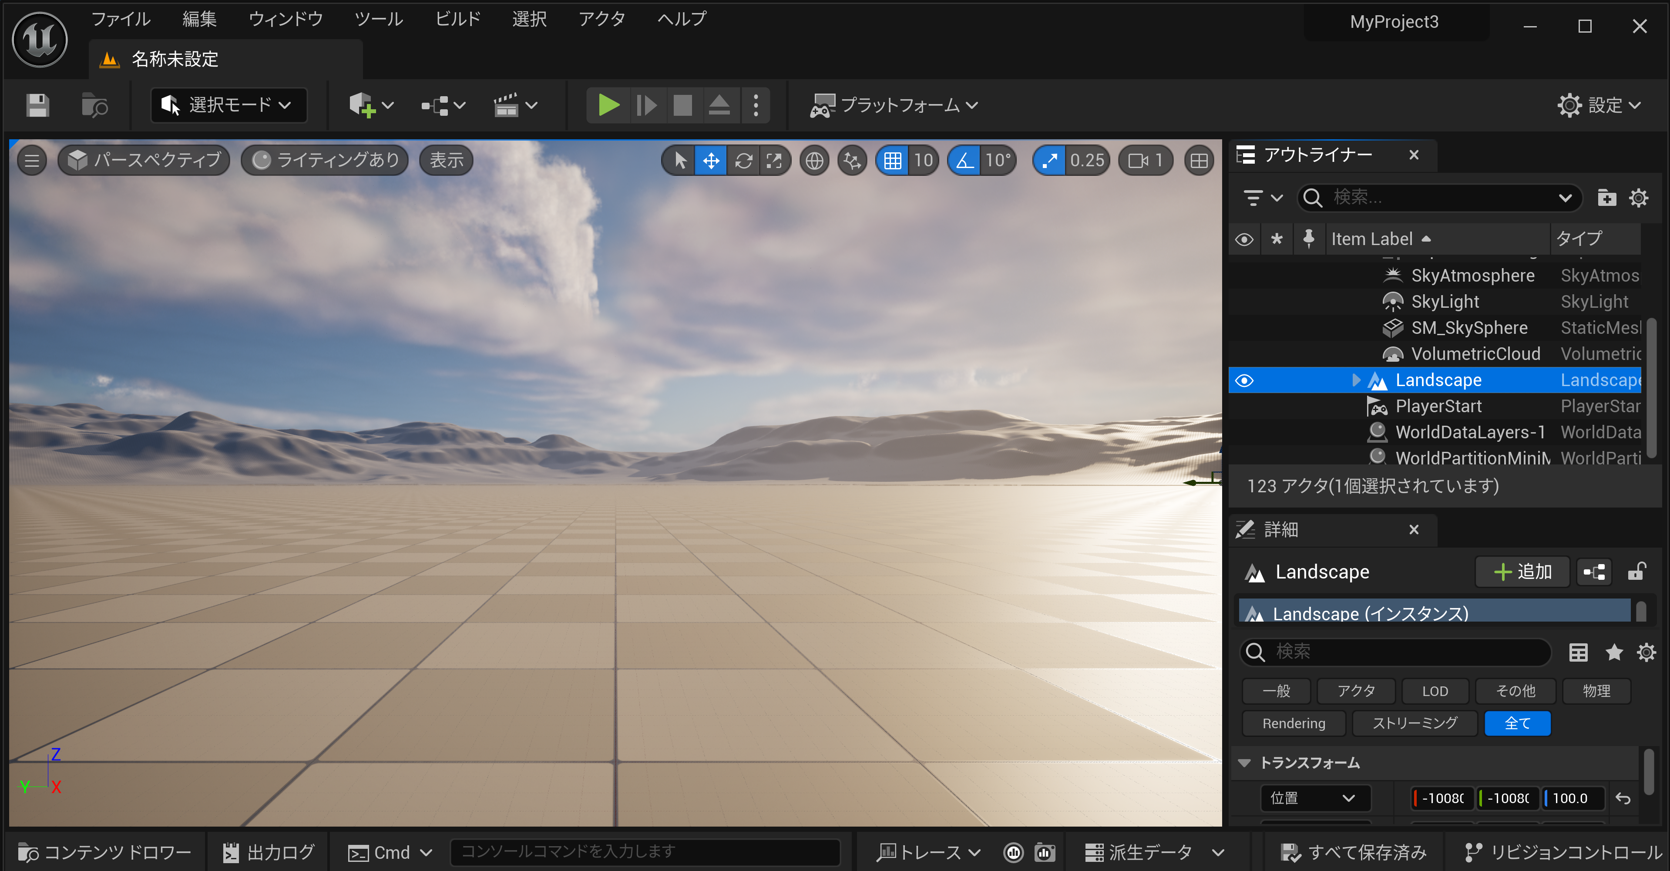
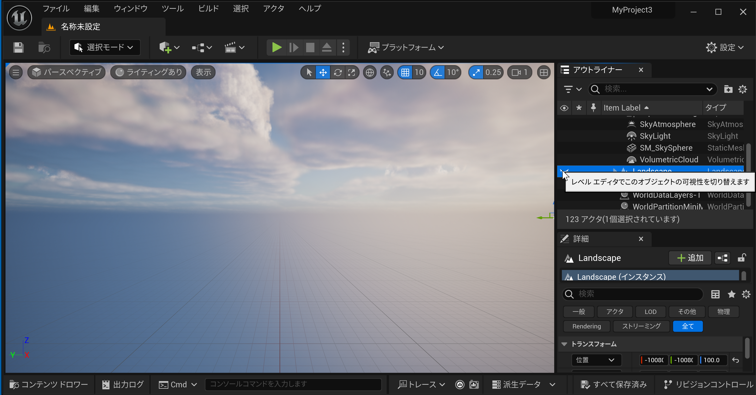
オブジェクトの確認はアウトライナーで行う
アウトライナーには，
全てのオブジェクトが階層構造で表示される
表示・非表示の切り替え

Slide 6
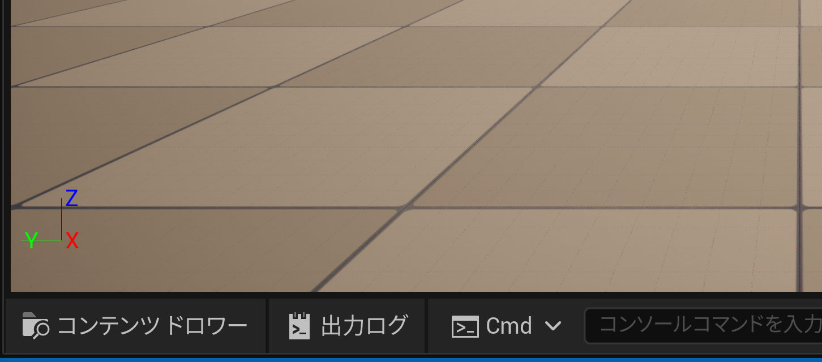
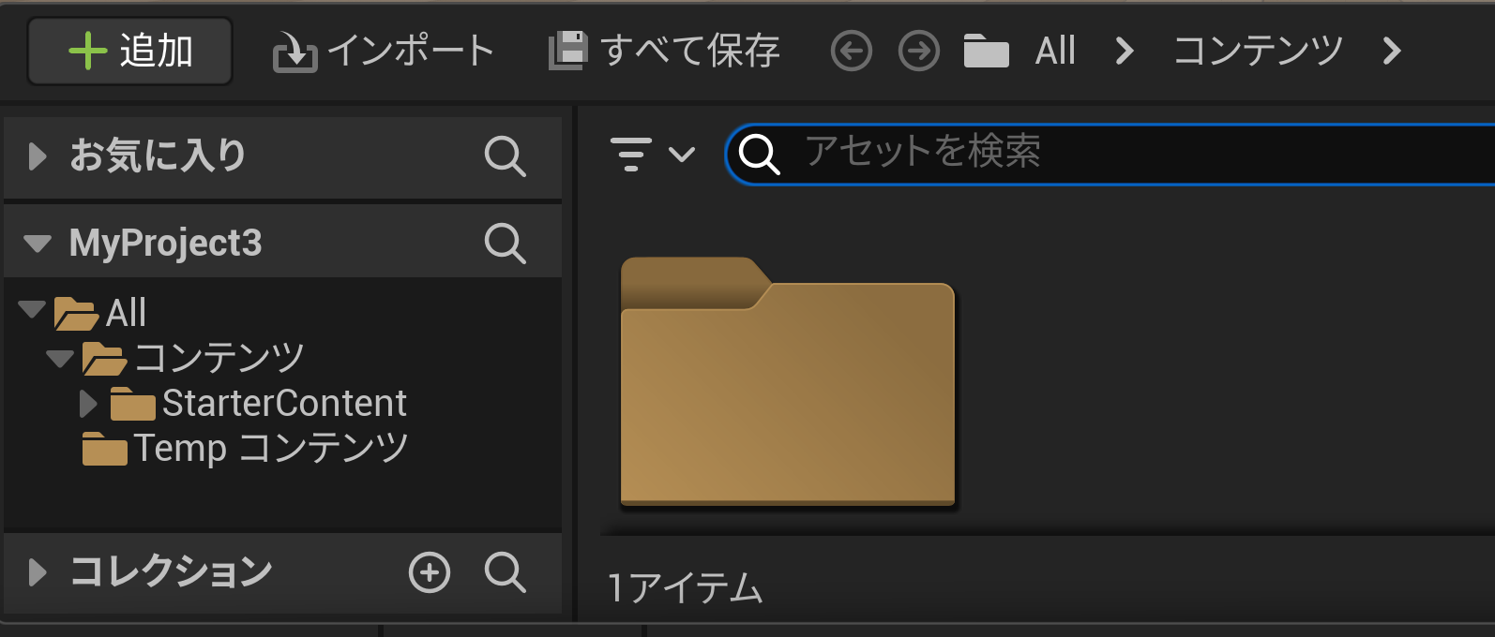
スターターコンテンツのブラウズ
画面下部の「コンテンツドロワー」をクリック．
コンテンツが開き，StarterContent のフォルダが表示される

Slide 7
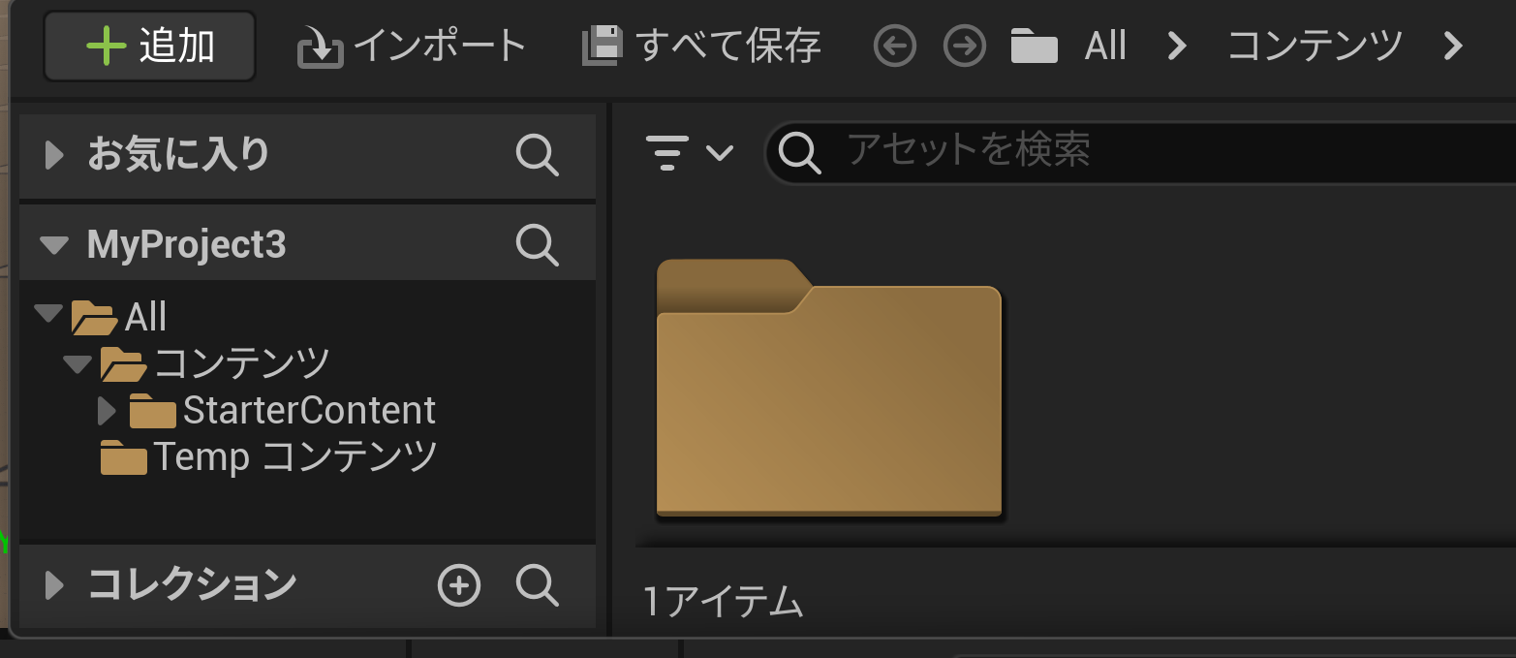
オブジェクトの配置
スターターコンテンツの中の Shapes から，オブジェクトを選んでみる
① コンテンツの StarterContent を開く
② Shapes を開く
③ 種類を選び，ビューポートにドラッグ＆ドロップ

Slide 8
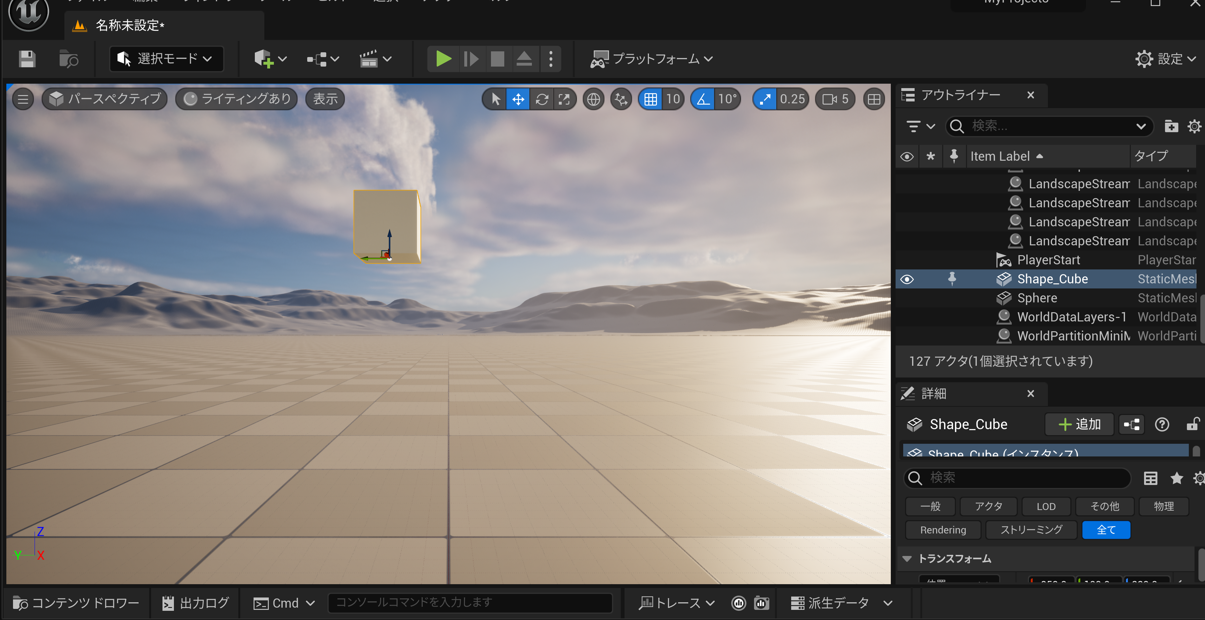
アウトライナーでオブジェクトの確認
オブジェクトを追加すると，アウトライナーの表示が増える

Slide 9
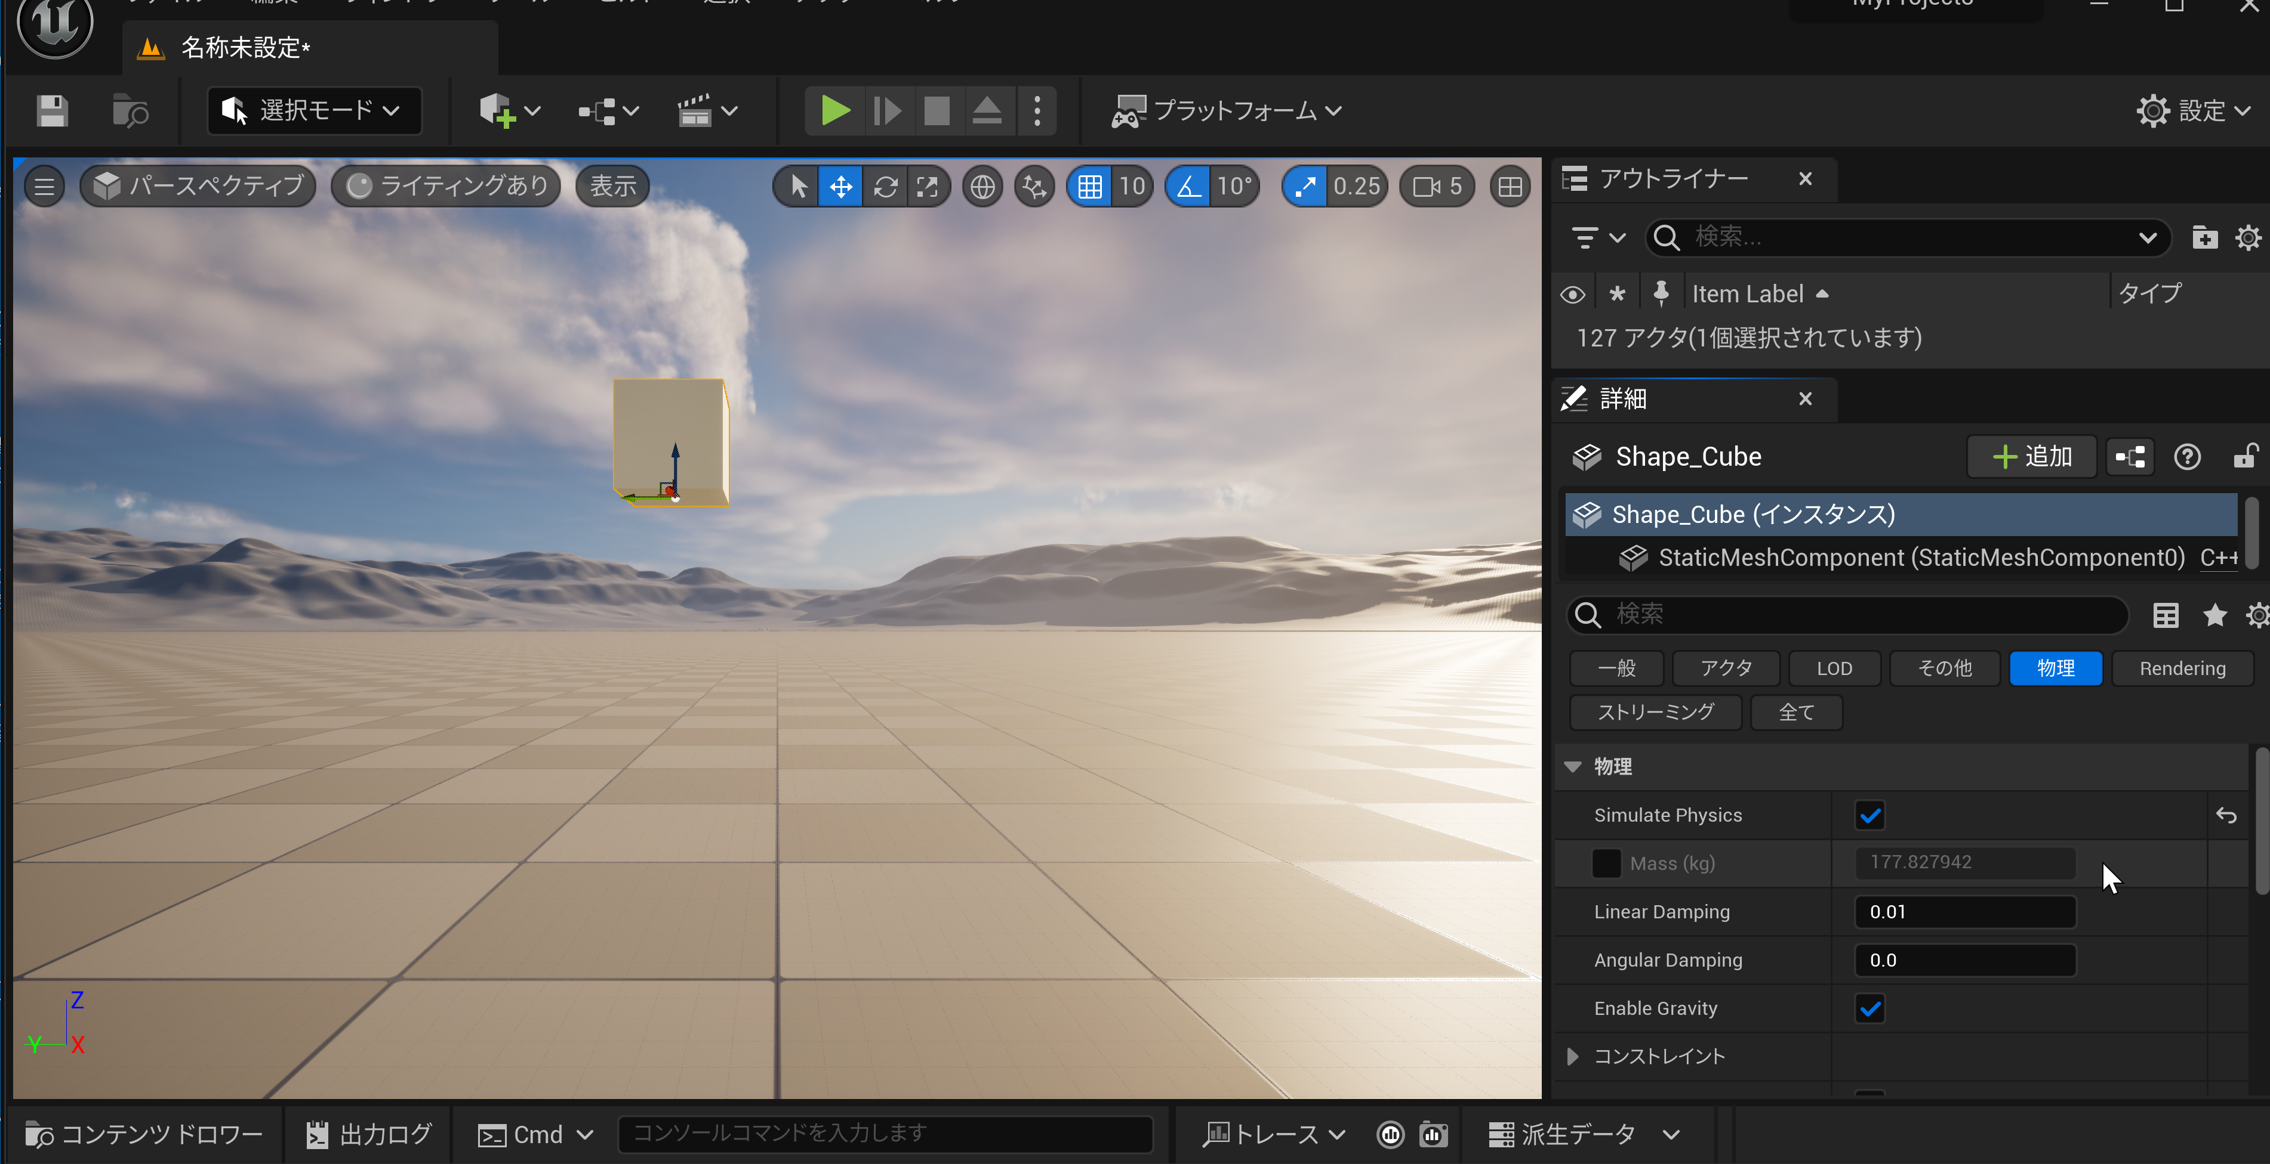
物理シミュレーション
① オブジェクトを選び，「物理 (Physics)」タブの「Simulate Physics」をチェック

Slide 10
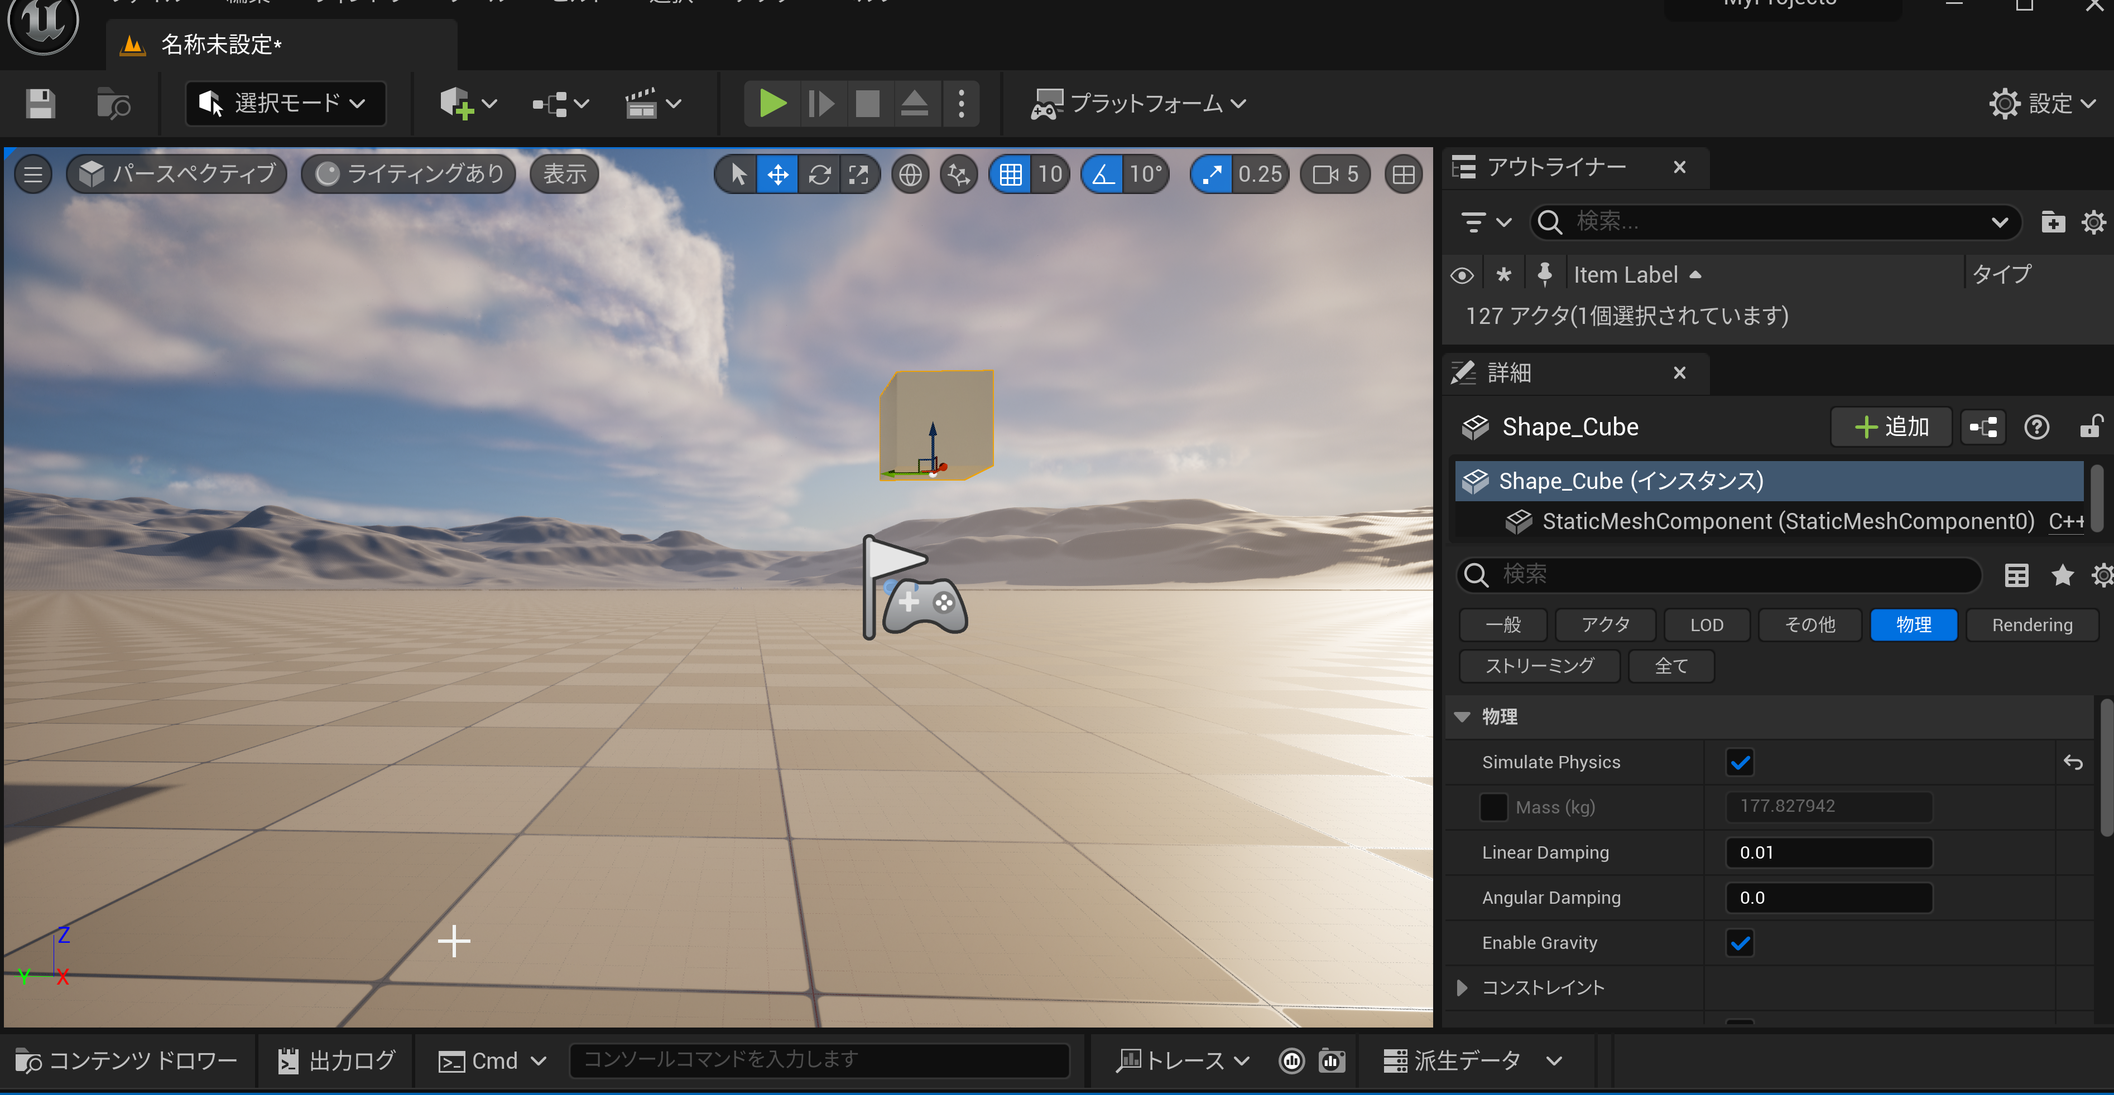
物理シミュレーション
② オブジェクトを移動しておく（オブジェクトの最初の位置になる）

Slide 11
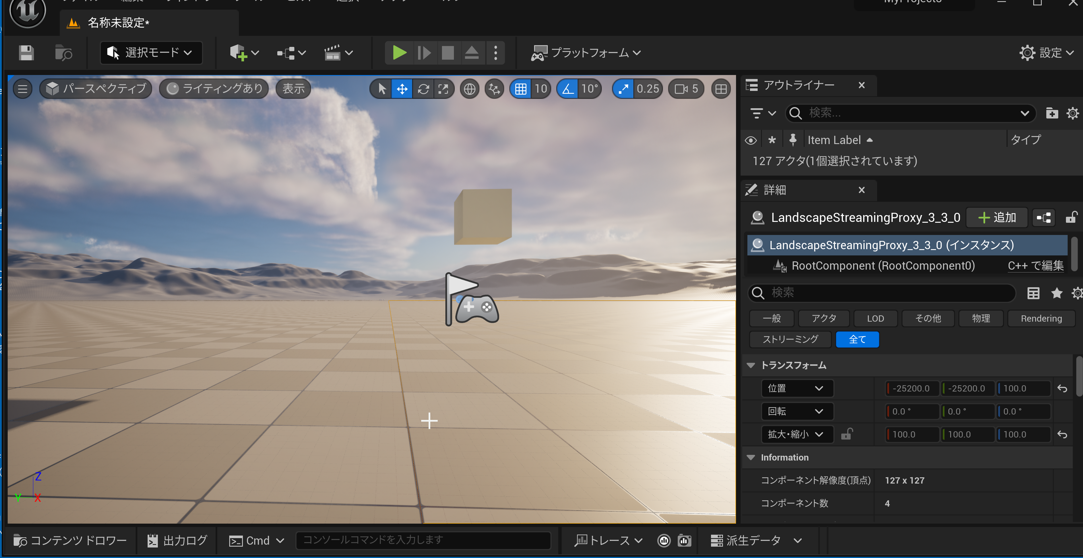
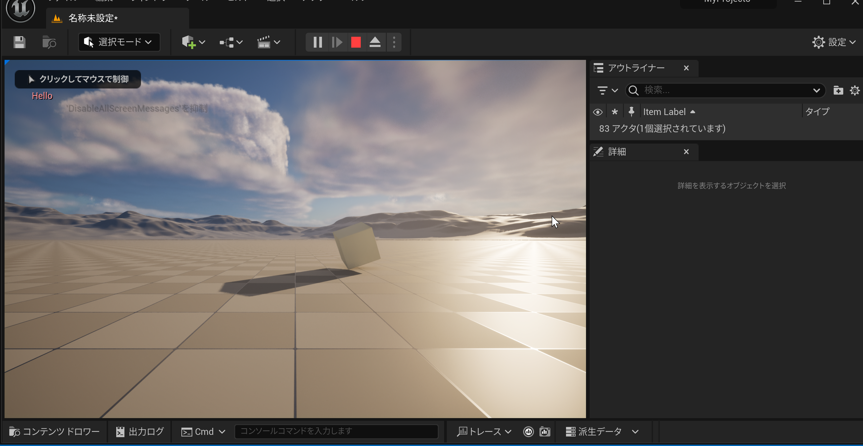
物理シミュレーション
③ ゲームを開始して確認

Slide 12
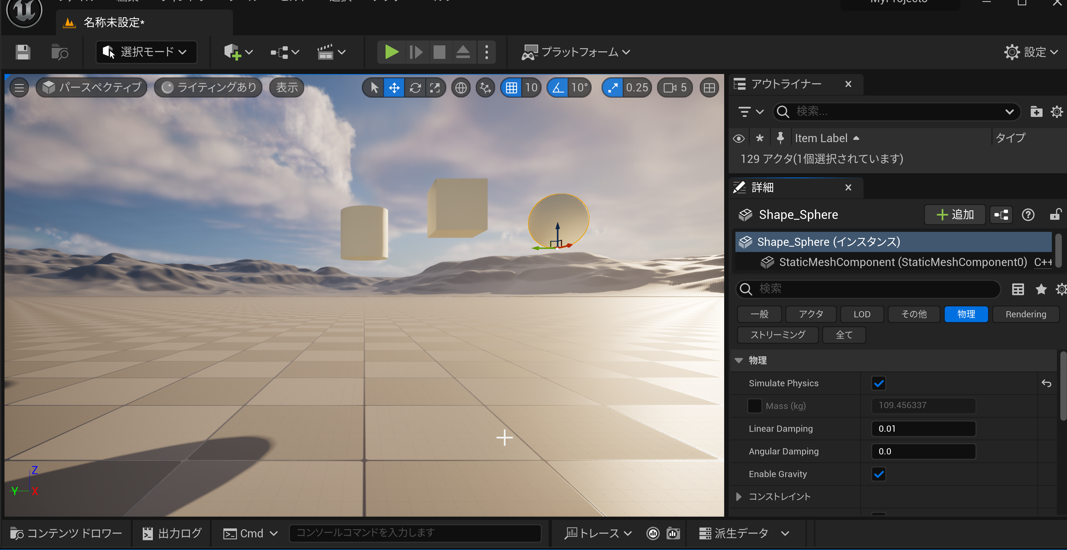
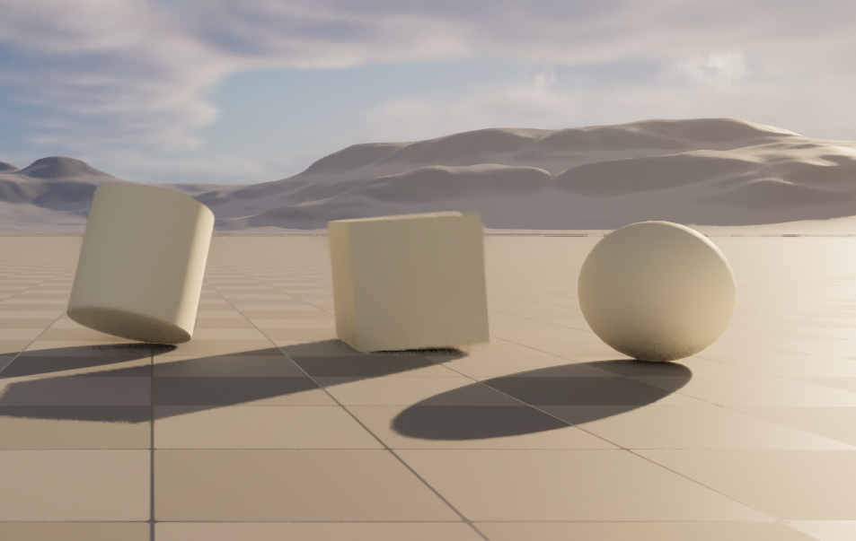
演習
① オブジェクトを多数置く．
全てのオブジェクトについて Simulate Physics をオン
② ゲームを開始して，確認

